Slide 1

KAT HİZMETLERİ DEPARTMANINDA BÜTÇELEME
Bütçe: Belirli bir dönem için işletme performansını ve finansal hedeflerini oluşturan finansal bir plandır.
Yönetimin amaç ve hedeflerini finansal terimlerle ifade edildiği planlardır.
Bütçeler farklı grup başlıkları altında incelenebilir;
*Sürekli
*Sabit
*Esnek
*Departman
*Genel
*İşgücü bütçeleri vb.
Burada kat hizmetleri departman bütçesini değerlendireceğiz.
Departman bütçesi: Konaklama işletmesi içerisinde yer alan departmanlardan birinin finansal durumunun ya da gelir-gider durumunun gösterildiği faaliyet planları olarak tanımlanabilir. Sezonluk veya yıllık olarak departman bütçeleri hazırlanabilir.
Kat hizmetleri bütçesi departman içi yıllık gelir ve giderlerin tahmini amacıyla kullanılan bir rapordur. Burada tahminin iyi yapılması gerekmektedir çünkü dönem içi satın almalar daha fazla maliyet oluşturmaktadır.
Gelirlerle ilgili veriler muhasebeden, doluluk oranları ile bilgiler önbürodan alınır. Kat hizmetleri gelir elde etmesine rağmen gelir akışı direkt olmadığından bütçenin gider kalemlerine bağlı olarak hazırlanması daha sık rastlanan bir uygulamadır.

Slide 2
Kat hizmetleri departman bütçesinin hazırlanması
Bütçenin hazırlanması basamakları;
*Geçmiş yıllardaki aylık eğilimlerin geriye dönülerek incelenmesi,
*Oda başına ve yatak başına düşen aylık malzeme tüketim miktarının belirlenmesi,
*Geleceğe dönük oda doluluk ve satış oranlarının tespitinde önbüro ile işbirliğine gidilmesi,
*Enflasyon çizgisinin tahmin edilmesi ve bütçe değerlerinin gerçekçi olması için muhasebe ve satın alma bölümleri ile işbirliğine gidilmesi,
*Bütçe dönemi bitmeden kalemlerinin aylık ve yıllık olarak tahmini ve gerçekleşen değerlerini karşılaştırmak ve gerekiyorsa yeniden gözden geçirip düzeltmek. Örneğin misafir sayısındaki beklenenden fazla artışın olması halinde yanlışı devam ettirmek yerine yıl içerisinde gerekli değişiklikleri yaparak bütçeyi fazla açık vermeden dengelemek.

Slide 3
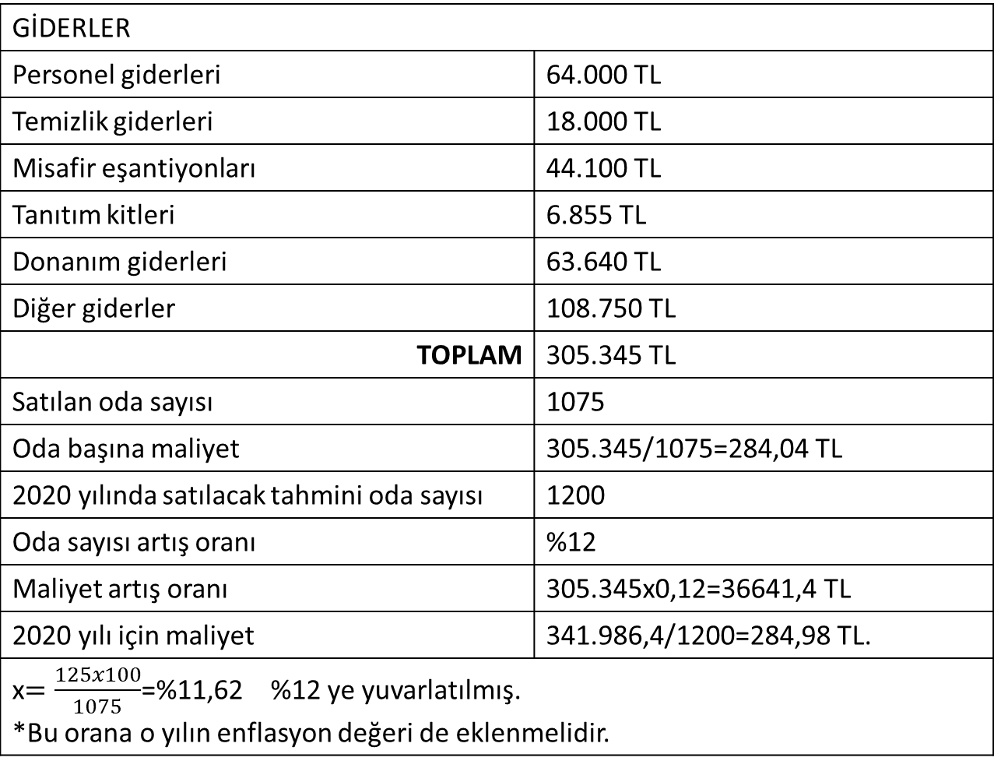
2019 yılı bütçesi
GİDERLER
Personel giderleri | 64.000 TL
Temizlik giderleri | 18.000 TL
Misafir eşantiyonları | 44.100 TL
Tanıtım kitleri | 6.855 TL
Donanım giderleri | 63.640 TL
Diğer giderler | 108.750 TL
TOPLAM | 305.345 TL
Satılan oda sayısı | 1075
Oda başına maliyet | 305.345/1075=284,04 TL
2020 yılında satılacak tahmini oda sayısı | 1200
Oda sayısı artış oranı | %12
Maliyet artış oranı | 305.345x0,12=36641,4 TL
2020 yılı için maliyet | 341.986,4/1200=284,98 TL.
x$=\frac{125x100}{1075}$=%11,62 %12 ye yuvarlatılmış. *Bu orana o yılın enflasyon değeri de eklenmelidir.

Slide 4
Kat Hizmetleri Departman Bütçesindeki Masraf Kalemleri
A-Personel Giderleri
1-Sabit personel giderleri: Kadrolu veya sürekli çalışan personel ücretleridir.
2-Değişken personel giderleri: İşletmenin mevsimlik olması durumunda mevsime bağlı olarak değişen ve ekstra çalıştırılan personele ödenen ücretleri kapsar.
B-Materyal Giderleri
1-Temizlik maddeleri: Temizlik amacıyla kullanılan her türlü deterjan, sabun, şampuan ve dezenfektanlardır.
2-Otel takımları: Oda hazırlanmasında kullanılan çarşaf, yastık kılıfı, pike, battaniye, banyo havluları.
3-Misafir kullanımına verilen çeşitli eşantiyonlar: Kibrit, dikiş seti, şampuan , sabun, banyo köpüğü, ayakkabı çekeceği, cilası, bezi, kalem vb .
4-Tanıtım kitleri: Dosya veya sümen içerisinde diğer otel bölümlerinin tanıtılması amacıyla konulan broşür ve tanıtım kartları.
C-Donanım Giderleri
1-Yenileme giderleri: Eskiyen demirbaşların yerine yenisinin alınmasıdır. (Örneğin, halı yıkama makinesi)
2-Modernizasyon giderleri: Koltukların yüzlerini değiştirmek, duvarları boyamak, mobilyaların cilalanması, mobilya kaplamalarının değiştirilmesi.
3-Yeni donanım: İlave demirbaş alımları.( Örneğin, ikinci silindir ütü)
D-Diğer Giderler
1-Temizlik giderleri: Dışarıya yaptırılan hizmetleri kapsar. Otel camlarının silinmesi, mermerlerin cilalanması, halıların yıkatılması vb.
2-Tamir işleri: Marangozluk, tesisat tamirleri, boya badana işleri vb.

Slide 5
Kat Hizmetleri Departman Bütçesinde Gelir
Gelirler misafirlerin geliş biçimlerine göre değişiklikler gösterir. Kapı fiyatı, şirket fiyatı, acenta fiyatı, münferit girişler vb.
*Satılabilir oda sayısı
-Single oda
-Standart oda
-Suit oda
Toplam oda sayısı
*Satılabilir yatak sayısı
-Tek yatak
-Standart odada tek yatak
-Standart odada iki yatak
-İlave yatak
-Aile tipi (French) yatak
Toplam yatak sayısı
«Doluluk oranı
«Farklı oda tiplerine göre oda fiyatı
«Farklı yatak tiplerine göre oda fiyatı
«Ortalama oda fiyatı
«Overbooking/ no show%
Toplam gelir
Not:Bu gelirlere çamaşırhane gelirleri de ilave edilmelidir.

Slide 6
Kat Hizmetleri Departman Bütçesinin Kontrolü
Bütçe kalemlerini kontrol için çeşitli yöntemler bulunmaktadır.
VARYANS ANALİZİ
Geçmişe dönük bir analizdir. Hazırlanan tahmini bütçedeki kalemlere konulan değerlerle bütçe dönemi sonunda gerçekleşen değerlerin karşılaştırılması ve sapmaların belirlenmesi şeklinde yapılır. Tahmini ve gerçekleşen bu iki değerin karşılaştırılması personel, materyal, donanım ve diğer giderler bazında yapılır.
Sapmalara neden olan değişkenler;
*Doluluk oranları
*Misafirin niteliği
*Personelin niteliği
*Satıcıların niteliği
*Enflasyon
*Stoklama politikası
*Yönetim değişikliği

Slide 7
FAYDA MALİYET ANALİZİ
Bütçenin geleceğe dönük değerlendirilmesidir. Yapılan her harcamanın faydası ile maliyetinin karşılaştırılması olarak tanımlanır. Fayda/Maliyet oranının en yüksek olması hedeflenir. Bu analiz nitelik ve nicelik olarak iki türlü kullanılabilir.
*Kat hizmetleri departman bütçesinde ortaya çıkan artışların hizmet kalitesi üzerine etkisinin (niteliksel) belirlenmesi amacıyla yapılır.
*Kat hizmetleri departman bütçesindeki değişiklerin misafir sayısı üzerine etkisinin (niceliksel) belirlenmesi amacıyla yapılır.
MALİYET ETKİNLİĞİ ANALİZİ
Bu analiz yöntemi ile bütçedeki maliyetler aynı kalmak şartı ile daha fazla hizmet nasıl sağlanır? Sorusuna cevap aranır.
*Sürekli çalışan personel istihdam etmek yerine mevsimlik veya sözleşmeli personel çalıştırmak
*Stok politikasını ayarlayarak ve aşırı stoktan kaçınarak bazı kalemlerin maliyetlerini düşürmek. Burada enflasyon artış oranını da dikkate almak lazım gelir.
*Satın alma politikasında rekabetten yararlanmak ya da gerekiyorsa satıcıları değiştirmek
*Araç, gereç ve donanımın zamanında bakımlarını yapmak ve dikkatli kullanılması yoluyla önlemler almak
*Fazla mesaileri kaldırmak
*Eğitime önem vermek
*Eşantiyonlarda yeni düzenlemelere gitmek

Slide 8
Kat Hizmetleri Departmanında Kullanılan Malzemeler
*Televizyon
*Buzdolabı (minibar)
*Sehpalar
Kare sehpalar 70cm x70 cm
Dikdörtgen sehpalar 100cm x 55cm
Daire sehpalar 75 cm çapında
Yükseklikleri ise 38-40 cm olarak düşünülmelidir.
*Kanapeler
İki kişilik genişlik 110-120 cm
Üç kişilik 180-190 cm
*Koltuk/puf
*Gardırop
İçerisinde en az 6 askı bulunmalıdır. Ayrıca çamaşır torbası, ayakkabı çekeceği, yedek battaniye, elbise fırçası gibi malzemeler de olmalıdır.
*Bagajlık

Slide 9
*Komodin
İkiz yatak (twin) arasına 1 adet
Single yatak başına 1 adet
French (double-bed) yatağın iki başına 1’er adet (2)
Ayrıca aynalı olarak düzenlenenler de 1 adet olmalıdır.
Çekmecelerinde dikiş poşeti, kibrit, mendil tanıtım katalogları gibi malzemeler de konulmalıdır.
*Abajur
Single ve twin odalarda 1 adet
Double bed odalarda 2 adet olmalıdır
*Çöp sepeti
*Yastık/yastık kılıfı
Yastık ebadı (70x50) ise yastık kılıfı 5-7 cm daha fazla ölçülerde hazırlanır.
*Battaniye
Tek kişilik yataklar için ölçü 180x225 cm
Çift kişilik yataklar için ölçü 225x255 cm olmalıdır.
*Perde
Dekor (kalın) perde
Tül perde
Perdenin kornişten (raydan) çıkmaması için anahtar (stoper) kullanılmalıdır.

Slide 10
*Şilte/yatak
Şilteler yazlık kışlık yatak tarafları bulunan ve ortopedik seçilmelidir.
Tek kişilik 90x190 cm
Çift kişilik 150 (160)x190 cm.
*Havlular
-Kadife havlular
-Pamuklu havlular
Pamuklu havlular suyu daha iyi çektiği için tercih edilirler.
El havluları 50x90 cm
Banyo havluları 90x150
Ayak havluları
VIP odalarda bornoz kullanılır.
Banyo havluları yerleştirilmesinde raf, dolap ya da havlu askıları kullanılır.
Ayak havluları duşa kabin ya da küvet üzerine katlı olarak konulmalıdır.
Kapı arkasına temiz havlu asılmamalıdır.
*Yatak örtüsü
Yatakların daha estetik görünmesi ve korunması amacıyla üzerine örtülen aksesuar malzemedir. Hakim renk veya uyumlu renklerden seçilmelidir.
*Pike
Pikeler beyaz olmalıdır.

Slide 11
*Çarşaf
Çarşaf kısa kenarı (eni)=Şilte kısa kenar uzunluğu+(şilte yüksekliği+yatak altına katlama payıx2)
Çarşaf uzun kenarı (boyu)=Şilte uzun kenar uzunluğu+(şilte yüksekliği+yatak altına katlama payıx2)
Örneğin 90x190cm yatak için çarşaf ölçüleri
Çarşafın eni=90+(35+10x2)
Çarşafın eni=180 cm.
Çarşafın boyu=190+(35+10x2)
Çarşafın boyu=280 cm.
King yatak çarşafı 280x280 cm.
Quenn yatak çarşafı 240x280 cm.
French yatak çarşafı 210x280 cm.
*Nevresim
*Buklet malzemeleri
*Kit malzemeleri

Slide 12
Kaynakça
1-kat hizmetleri yönetimi, Prof.Dr.Meryem Akoğlan Kozak

